Slide 1



Toán
(Tiết 1)

Slide 2





Slide 3







Cùng thỏ gieo hạt
Em hãy điền số thích hợp vào …
11 + 10 =
30 + 20 =
17 + 10 =
10 + 14 =
21
50
27
24
10 + 20 =
15 + 10 =
20 + 40 =
20 + 27 =
30
25
60
47
13 + 16 =
16 + 12 =
19 + 10 =
29
28
29
Notes:
Thầy cô có thể bật/tắt nhạc nền bằng cách nhấp vào biểu tượng Nốt nhạc.
Thầy cô nhấp vào BẮT ĐẦU hoặc nhấp trái chuột để vào phần câu hỏi.

Slide 4


Slide 5

Chục | Đơn vị
7
6
-
5
7
1
76
7 trừ 6 bằng 1, viết 1
76 – 5 = ?
-
Hạ 7, viết 7
5
71

Slide 6
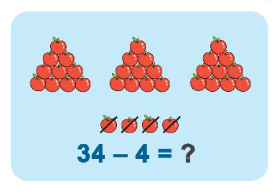
Chục | Đơn vị
3
4
-
4
3
0
34
4 trừ 4 bằng 0, viết 0
-
Hạ 3, viết 3
4
30

Slide 7


Slide 8


1
Tính.
19
4
35
2
66
1
93
3
78
5
-
-
-
-
-
6
5
7
0
1
5
3
3
3
9

Slide 9
2
Đặt tính rồi tính.
18 - 5
46 - 4
75 - 3
99 - 9
18
5
46
4
75
3
99
9
-
-
-
-
13
42
72
90

Slide 10

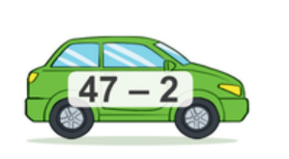
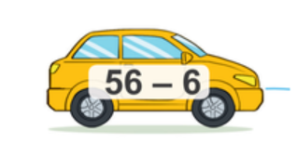
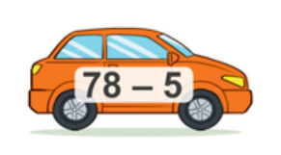
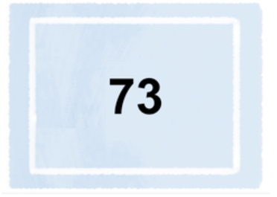
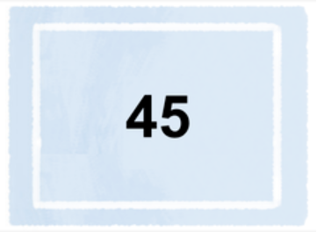
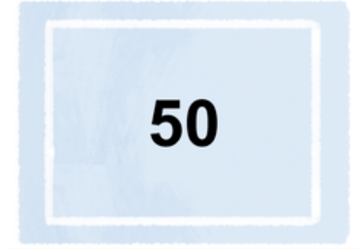
3
Tìm chỗ đỗ cho xe ô tô.

Slide 11
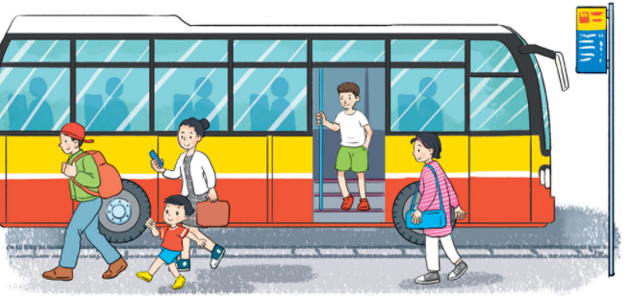
3
Một xe buýt chở 29 hành khách. Đến bến đỗ có 5 hành khách xuống xe. Hỏi trên xe buýt còn lại bao nhiêu hành khách?
?
?
?
?
?
29
-
5
=
24
Trên xe bus còn lại 24 hành khách

Slide 12


